Slide 2
Attitűdök mérési eszközei
Interaktív Adatmenedzsment Kft.

Slide 3
Milyen területeken?
Üzletfejlesztés
Tartalmi/termék ajánlórendszerek
Hirdetések
Adatok értékesítése

Slide 4
Miért fontos?
Ne feltételezésekből induljunk ki!
Olyan szolgáltatást, tartalmat, hirdetést szolgáljunk ki, ami valóban érdekli a látogatóinkat.

Slide 5
Hogyan?
Ajánló rendszer alapú felhasználói viselkedés mintázatok
Kutatáson alapuló mérések
Analitikai módszerek/rendszerek

Slide 6
Ajánló rendszerek
Ajánló rendszer azt figyeli, hogy felhasználóink viselkedésében milyen hasonló mintázatok fedezhetők fel.
Ha több ember A,B,C tartalmak/hirdetések/szolgáltatások iránt, akkor azok a felhasználók akik A,B, elemekre kattintottak, vélhetően C-re is kattintanának.

Slide 7
Ajánló rendszerek
Hatékony megoldás termék illetve tartalom ajánlásakor, viszont nem segít a közvetlenül a felhasználók megismerésében, megértésében.

Slide 8
Kutatáson alapuló szegmensképzés
Kérdőíves kutatás, akár saját rendszerrel.
(Felhasználók nem vagy csak nehezen azonosíthatók.)
Digitális Közönségmérési Tanács (DKT)
(Piaci adatok, site adatok.)
Kutatócégek megbízása a feladattal.
(Egyedi igények kielégítése)

Slide 9
Kutatáson alapuló szegmensképzés
Bár sok fontos információ kinyerhető a rendszerekből, ezek jellemzően statisztikai adatok.
Konkrét termék/hirdetés/tartalom az adott felhasználónak nem kínálható.

Slide 10
Analitikai rendszerek
Google Analytics
(statisztikák illetve retargeting/remarketing)
DMP rendszer használata
Rendszerek előnye, hogy azonosítják a felhasználókat, így lehetőség van őket egyedi ajánlatokkal/szolgáltatásokkal/hirdetésekkel megkeresni.
Adminisztrációs felületen követhetjük, hogy oldalunk látogatói milyen érdeklődési körökbe tartoznak, és milyen arányok vannak.

Slide 11
Mi az a DMP
Egy olyan piactér ahol a tartalomszolgáltatók monetizálhatják adatvagyonukat, a hirdetők és ügynökségek pedig különböző szempontok mentén kialakított közönségszegmenseket (audience segments) vásárolhatnak a hatékonyabb célzás érdekében.
Központosított informatikai rendszer a különféle forrásból származó, nagy mennyiségű, strukturált és strukturálatlan adatok összegyűjtésére, integrálására, kezelésére és feldolgozására.
Data Management Platform - DMP
Hirdetők és ügynökségek
Tartalom- szolgáltatók
Forrás (ábra): http://www.editorandpublisher.com/columns/daily-miracle-2-0-how-does-your-programmatic-technology-stack-up/
Forrás (definíció): http://searchcio.techtarget.com/definition/data-management-platform-DMP

Slide 12
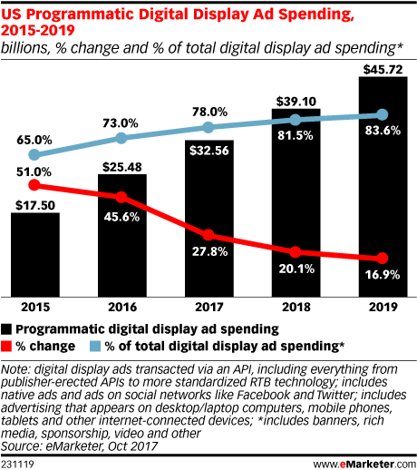
Piaci háttér
„Companies in the U.S. will conclude 2017 having invested a total of $20.2BB through the year in third‐party audience data and data activation solutions supporting their advertising, marketing, media sales and associated efforts”
https://www.iab.com/wp-content/uploads/2017/12/DMA-IAB-Winterberry-Group-The-State-of-Data-2017-December-2017.pdf

Slide 13
Adatvédelem

Slide 14
Fontos alapelvek
A DataMe Kft. tiszteletben tartja és védi a személyiségi jogokat, így cégünk működése tekintettel van a 2011. évi CXII. törvényre és az EU 2016/679 sz. egységes adatvédelmi rendeletére is. A DataMe Kft. nem gyűjt/ elemez/ használ fel semmilyen személyes adatot, vagy olyan információt ami alapján bármilyen személy beazonosítható.

Slide 15
www.datame.hu

